Slide 1

아두이노 가스 누출 & 화재 경보기
AR01 김정헌
AR07 김창욱

Slide 2
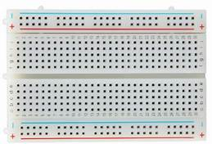
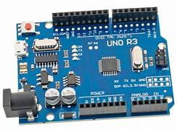
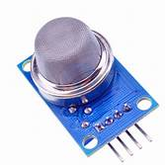
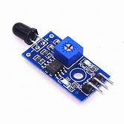
부품 구성
Arduino uno, MQ-2 가스센서,IR 적외선 화염 센서,브레드 보드, RED GREEN LED, 능동부저, 가변저항 220옴, 점퍼 케이블

Slide 3

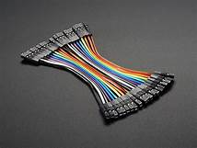
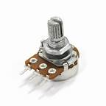
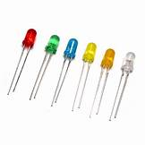

Slide 4
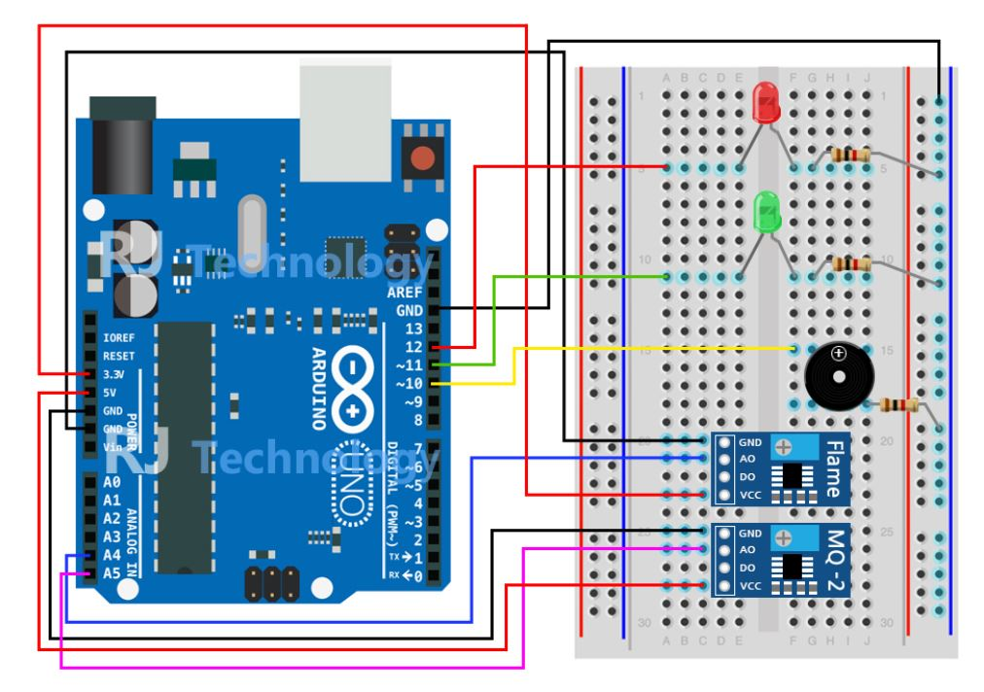
Fritzing 회로
가스(연기)와 화재 감지시 적녹색 LED를 점등시키고 부저 울려보기

Slide 5
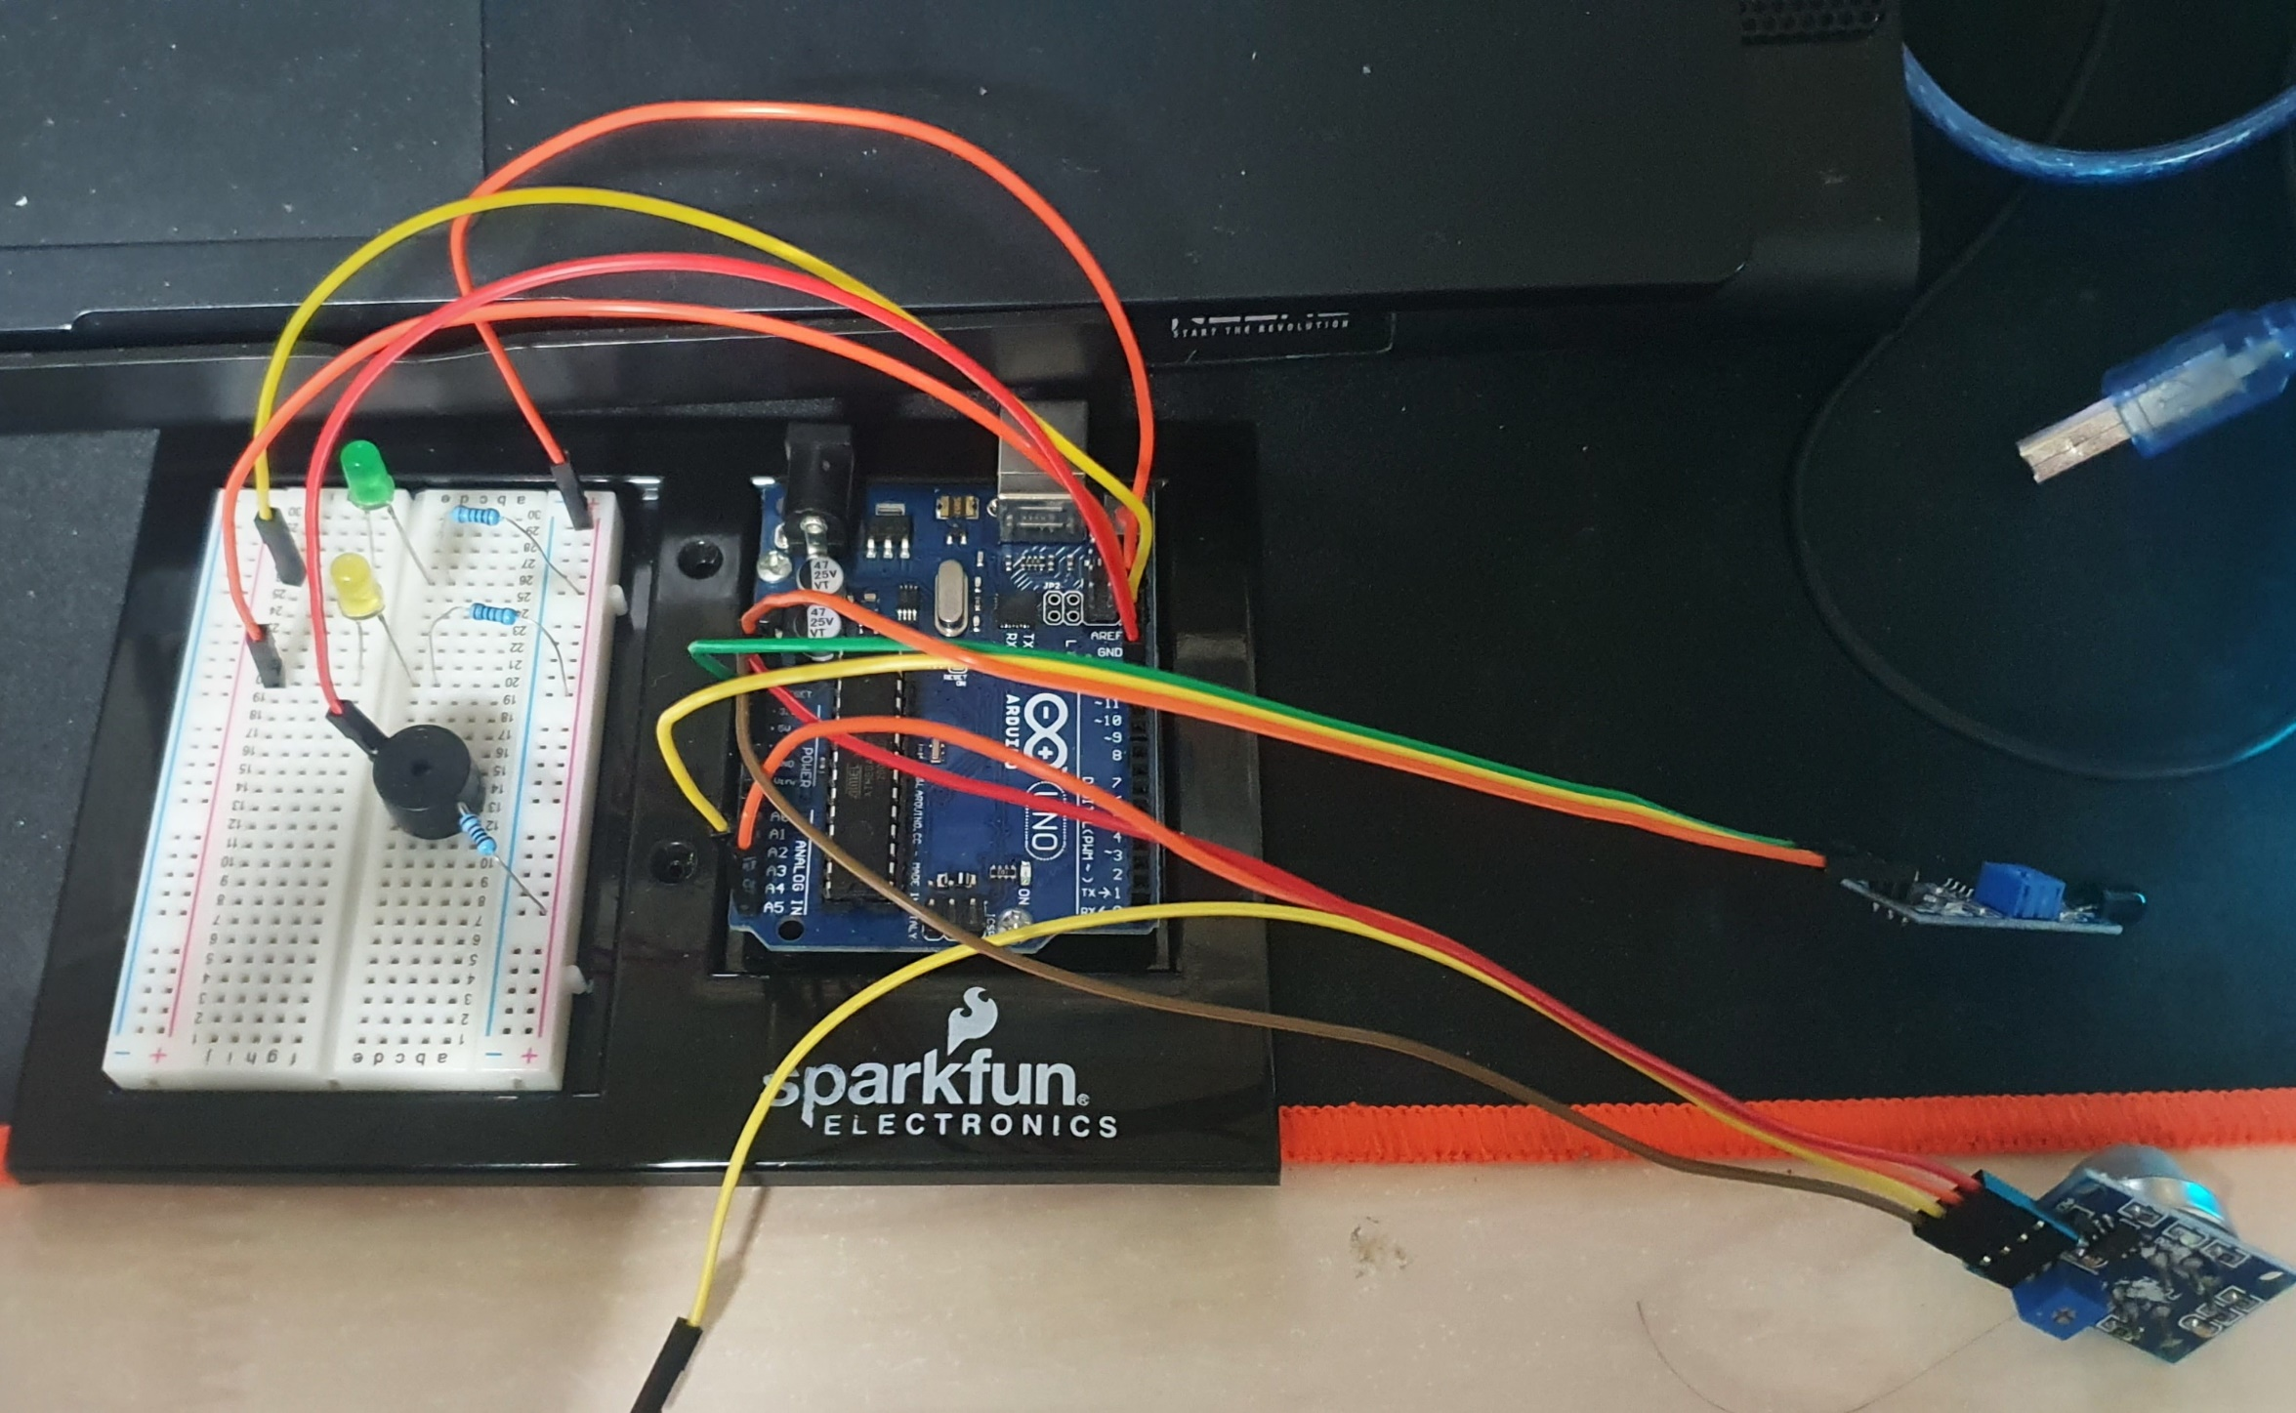
Arduino 회로

Slide 6
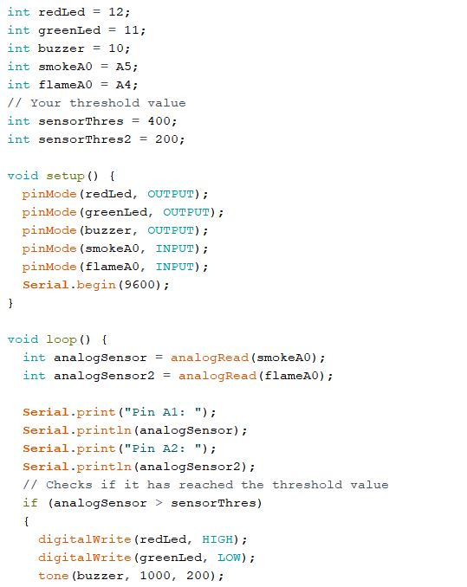
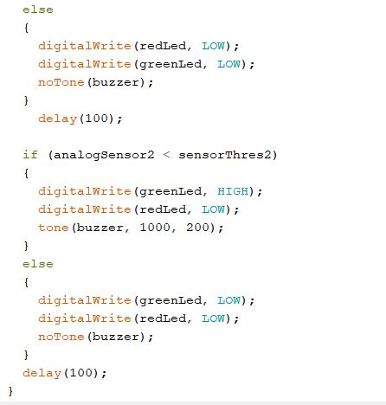
Arduino Source code

Slide 7
결과(Result)

